Slide 1

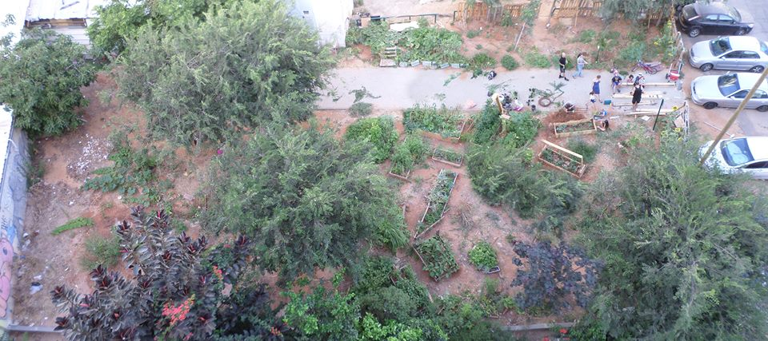
גינה קהילתית פלורנטין
רח' הרבי מבכרך 14
ספטמבר 2014 – יוני 2015

Slide 2
כך התפתחה לה גינה קהילתית....
הגינה הקהילתית בפלורנטין שהוקמה בשנת 2005 ברחוב אליפלט, היא הגינה הקהילתית הותיקה ביותר בתל אביב-יפו.
הגינה משמשת כמקום מפגש ויצירת קהילה תומכת לתושבי השכונה, המרכז לבריאות הנפש הסמוך וילדי עמותת מהפך, כולם ביחד מגדלים ירקות, צמחי תבלין וצמחי נוי באחד השטחים הירוקים, המעטים בפלורנטין.
בעקבות בניית בית הספר החדש ברחוב אליפלט, לא ויתרנו על הגינה והעתקנו אותה במאמץ משותף עם הפעילים לרחוב הרבי מבכרך הסמוך בשטח ציבורי ששימש כחניון לא מוסדר. החלפנו את הקרקע, העתקנו חלק מהעצים, עיבדנו את
השטח ויצאנו לדרך.
דוד קצין, פעיל ותיק, צילם מדי חודש מהגג הסמוך את התפתחות הגינה המקסימה שנולדה מחדש...

Slide 3
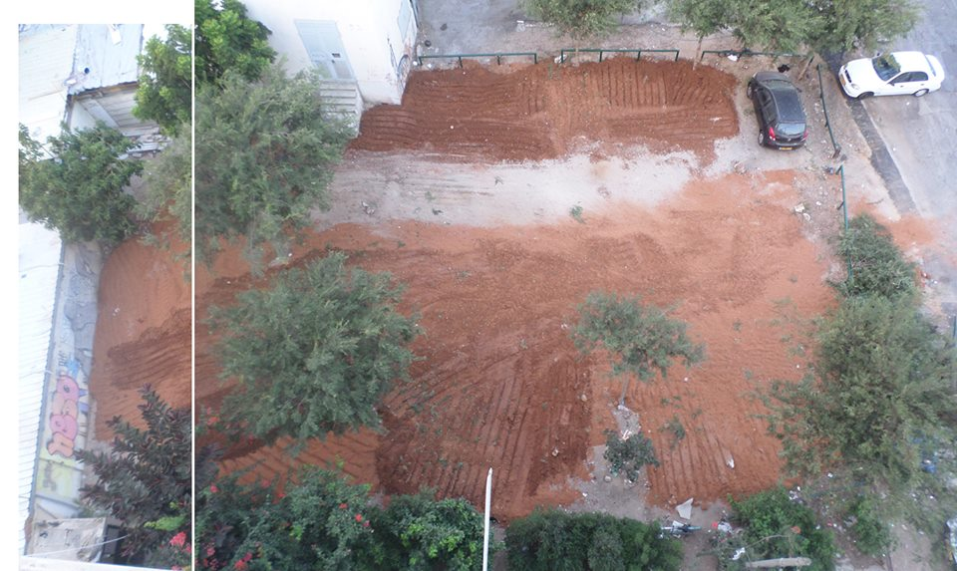
ספטמבר 2014

Slide 4
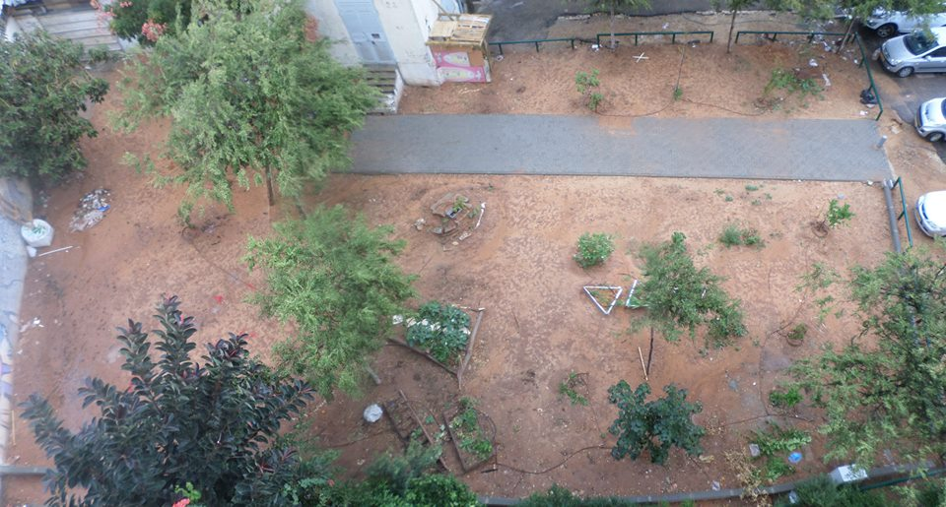
אוקטובר 2014

Slide 5
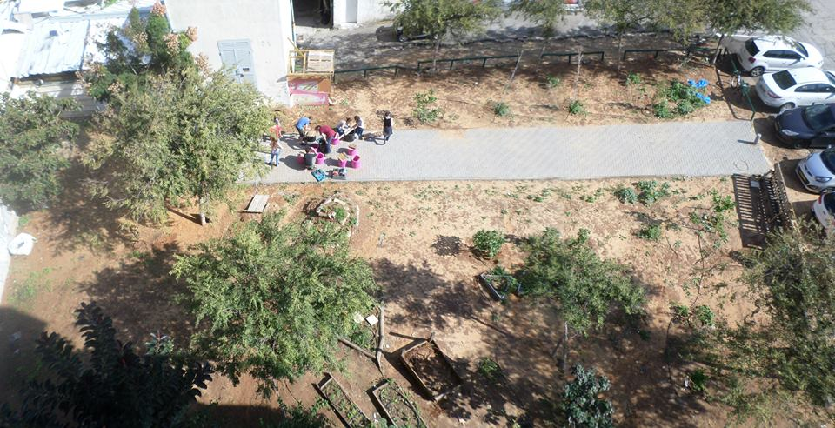
נובמבר 2014

Slide 6
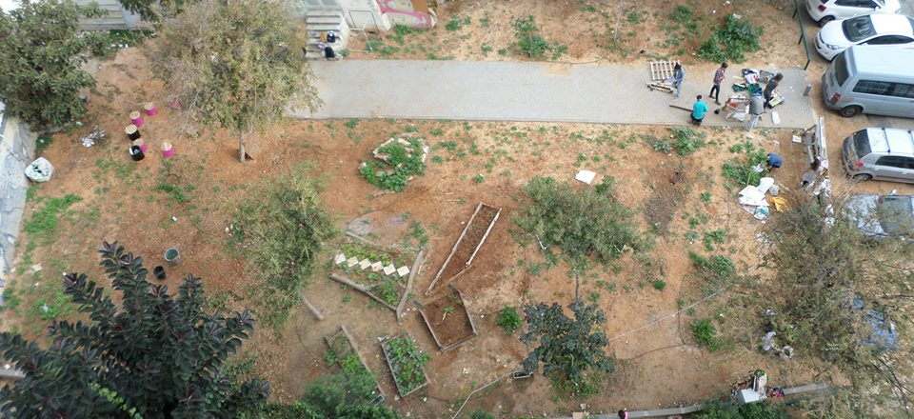
דצמבר 2014

Slide 7
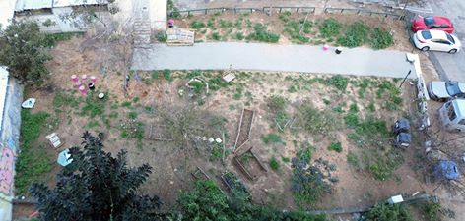
ינואר 2015

Slide 8
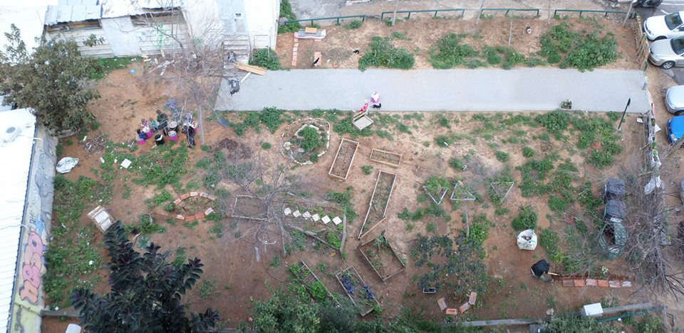
פברואר 2015

Slide 9
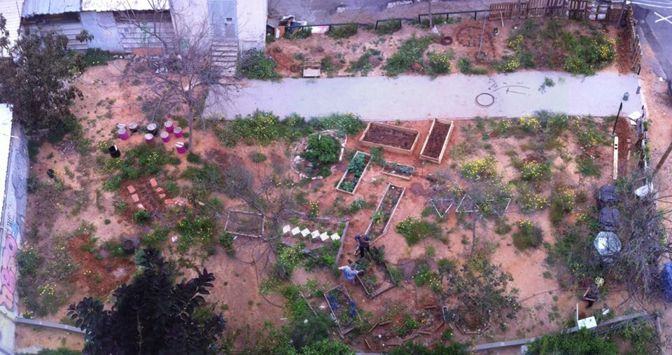
מארס 2015

Slide 10
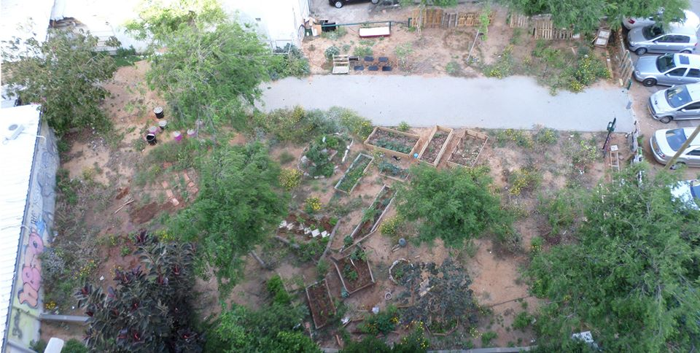
אפריל 2015

Slide 11
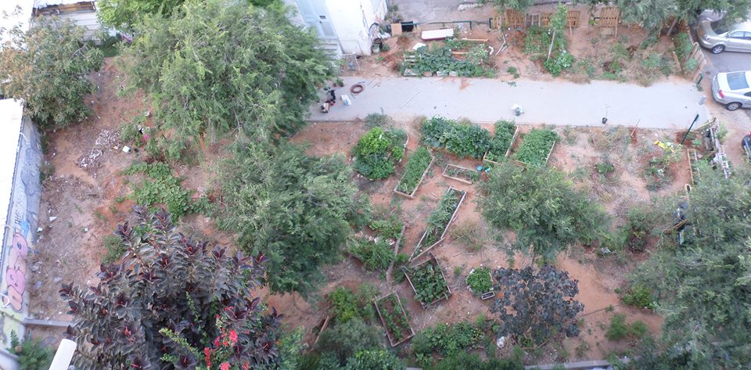
מאי 2015

Slide 12
יוני 2015

Slide 13
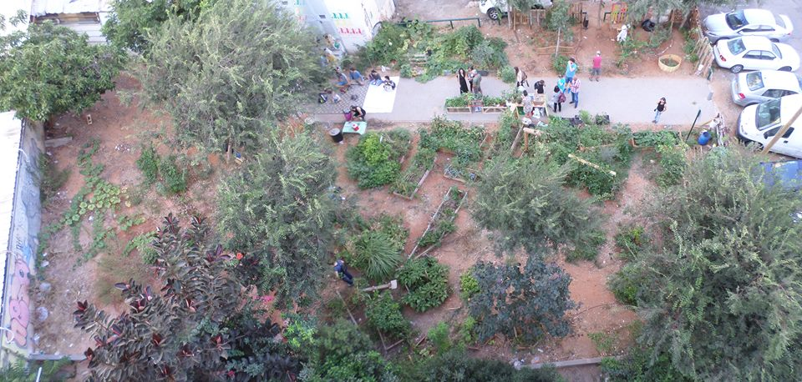
יולי 2015

Slide 14
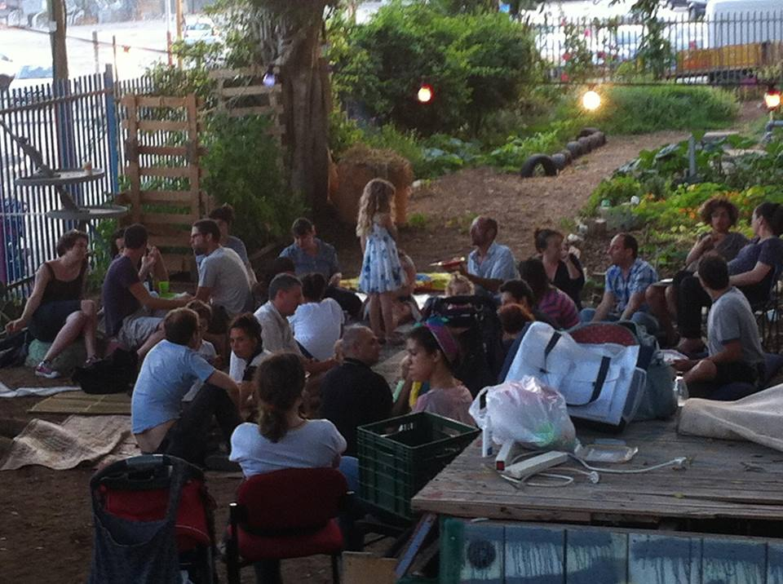
הגינה מקום מפגש לשכנים

Slide 15
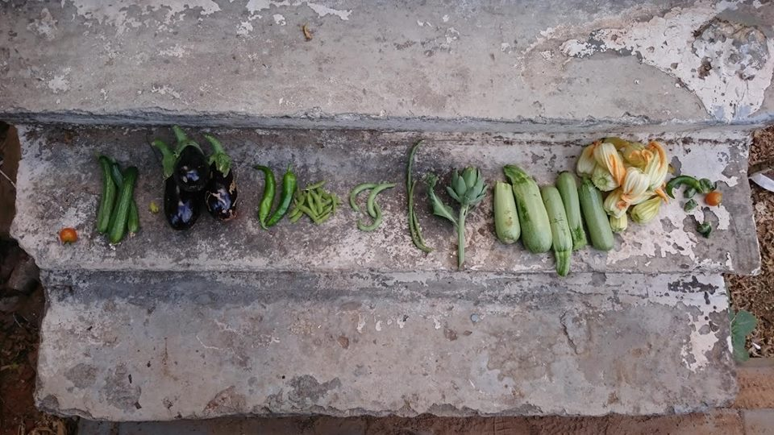
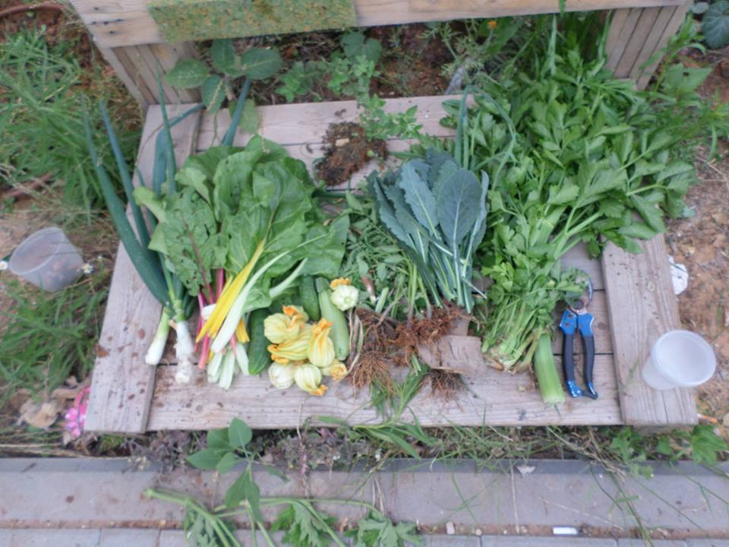
תבואת הגינה

Slide 16
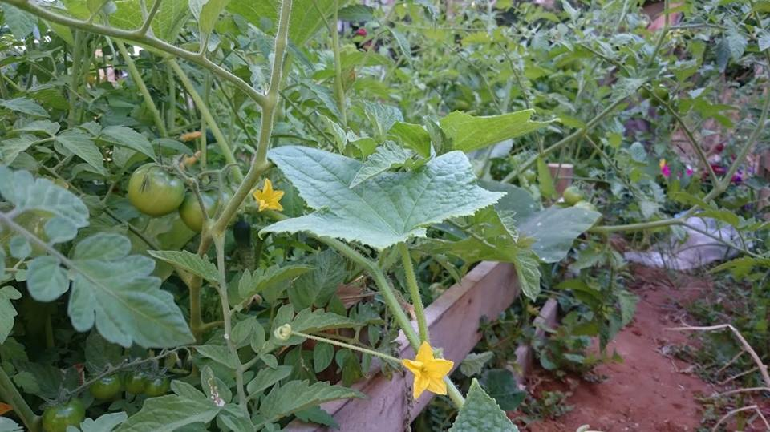
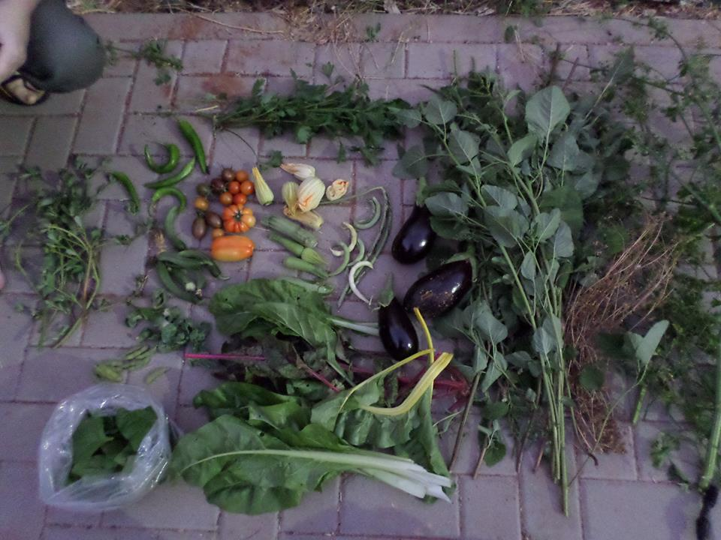
גינת מאכל לתושבים
סביבה אקולוגית מקומית

Slide 17
וזוהי רק ההתחלה...

